Slide 1



Инвестиционный потенциал Прокопьевского муниципального округа
Дата образования – 04 сентября 1924 года
Площадь муниципального образования – 3,45 тыс. кв. км
Населенных пунктов – 76
Население на 01.01.2026 года – 42 882 человека

Slide 2


Промышленное производство округа за 2025 г
- угольная
- пищевая
- обрабатывающая (машиностроение)
Среднемесячная заработная плата по округу - 103 561 рублей
Оборот розничной торговли – 3 946 млн. рублей
Оборот общественного питания – 234 млн. рублей
Объём инвестиционных вложений - 17 562,3 млн. рублей
Уровень безработицы на 01.01.2026 года – 0,22%

Slide 3
Структура производства продукции округа за 2025 г
Угольная промышленность
крупных промышленных предприятий 36
доля добытого угля в округе по Кузбассу – 18,2%
добыча угля в Кузбассе – 190,7 млн. тонн
добыча угля в округе - 34,8 млн. тонн
занято - 12 415 человек
средняя заработная плата угольщиков - 119 522 рублей
Обрабатывающее производство
занято – 473 человек
средняя заработная плата – 160 727 рублей
Сельское хозяйство
занято – 538 человек
средняя заработная плата – 76 964 рублей

Slide 4
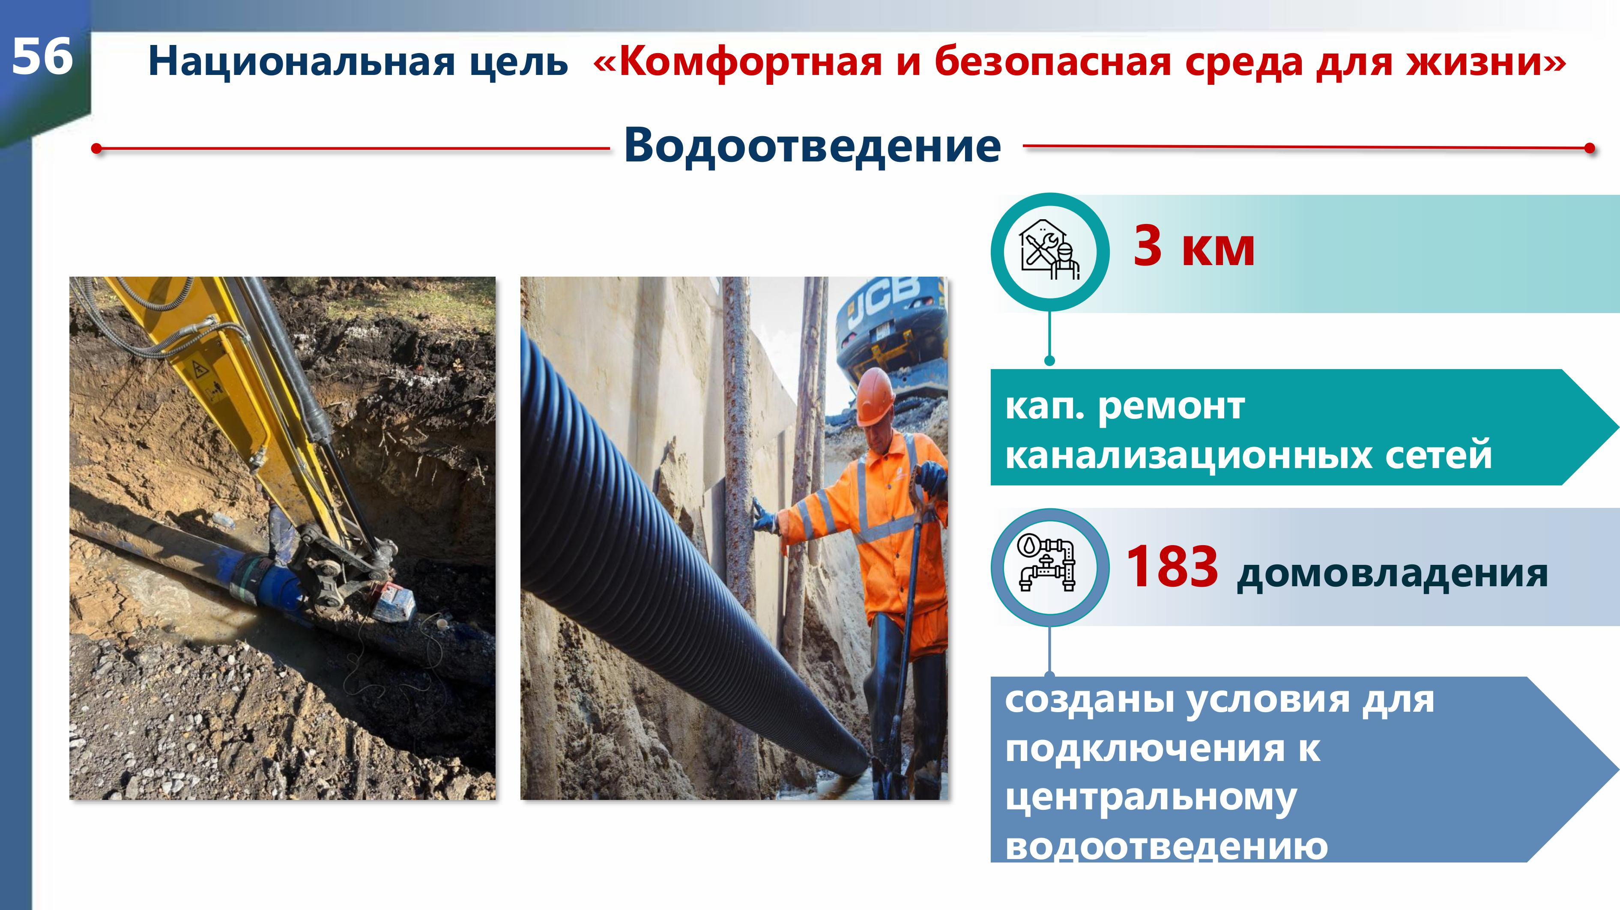
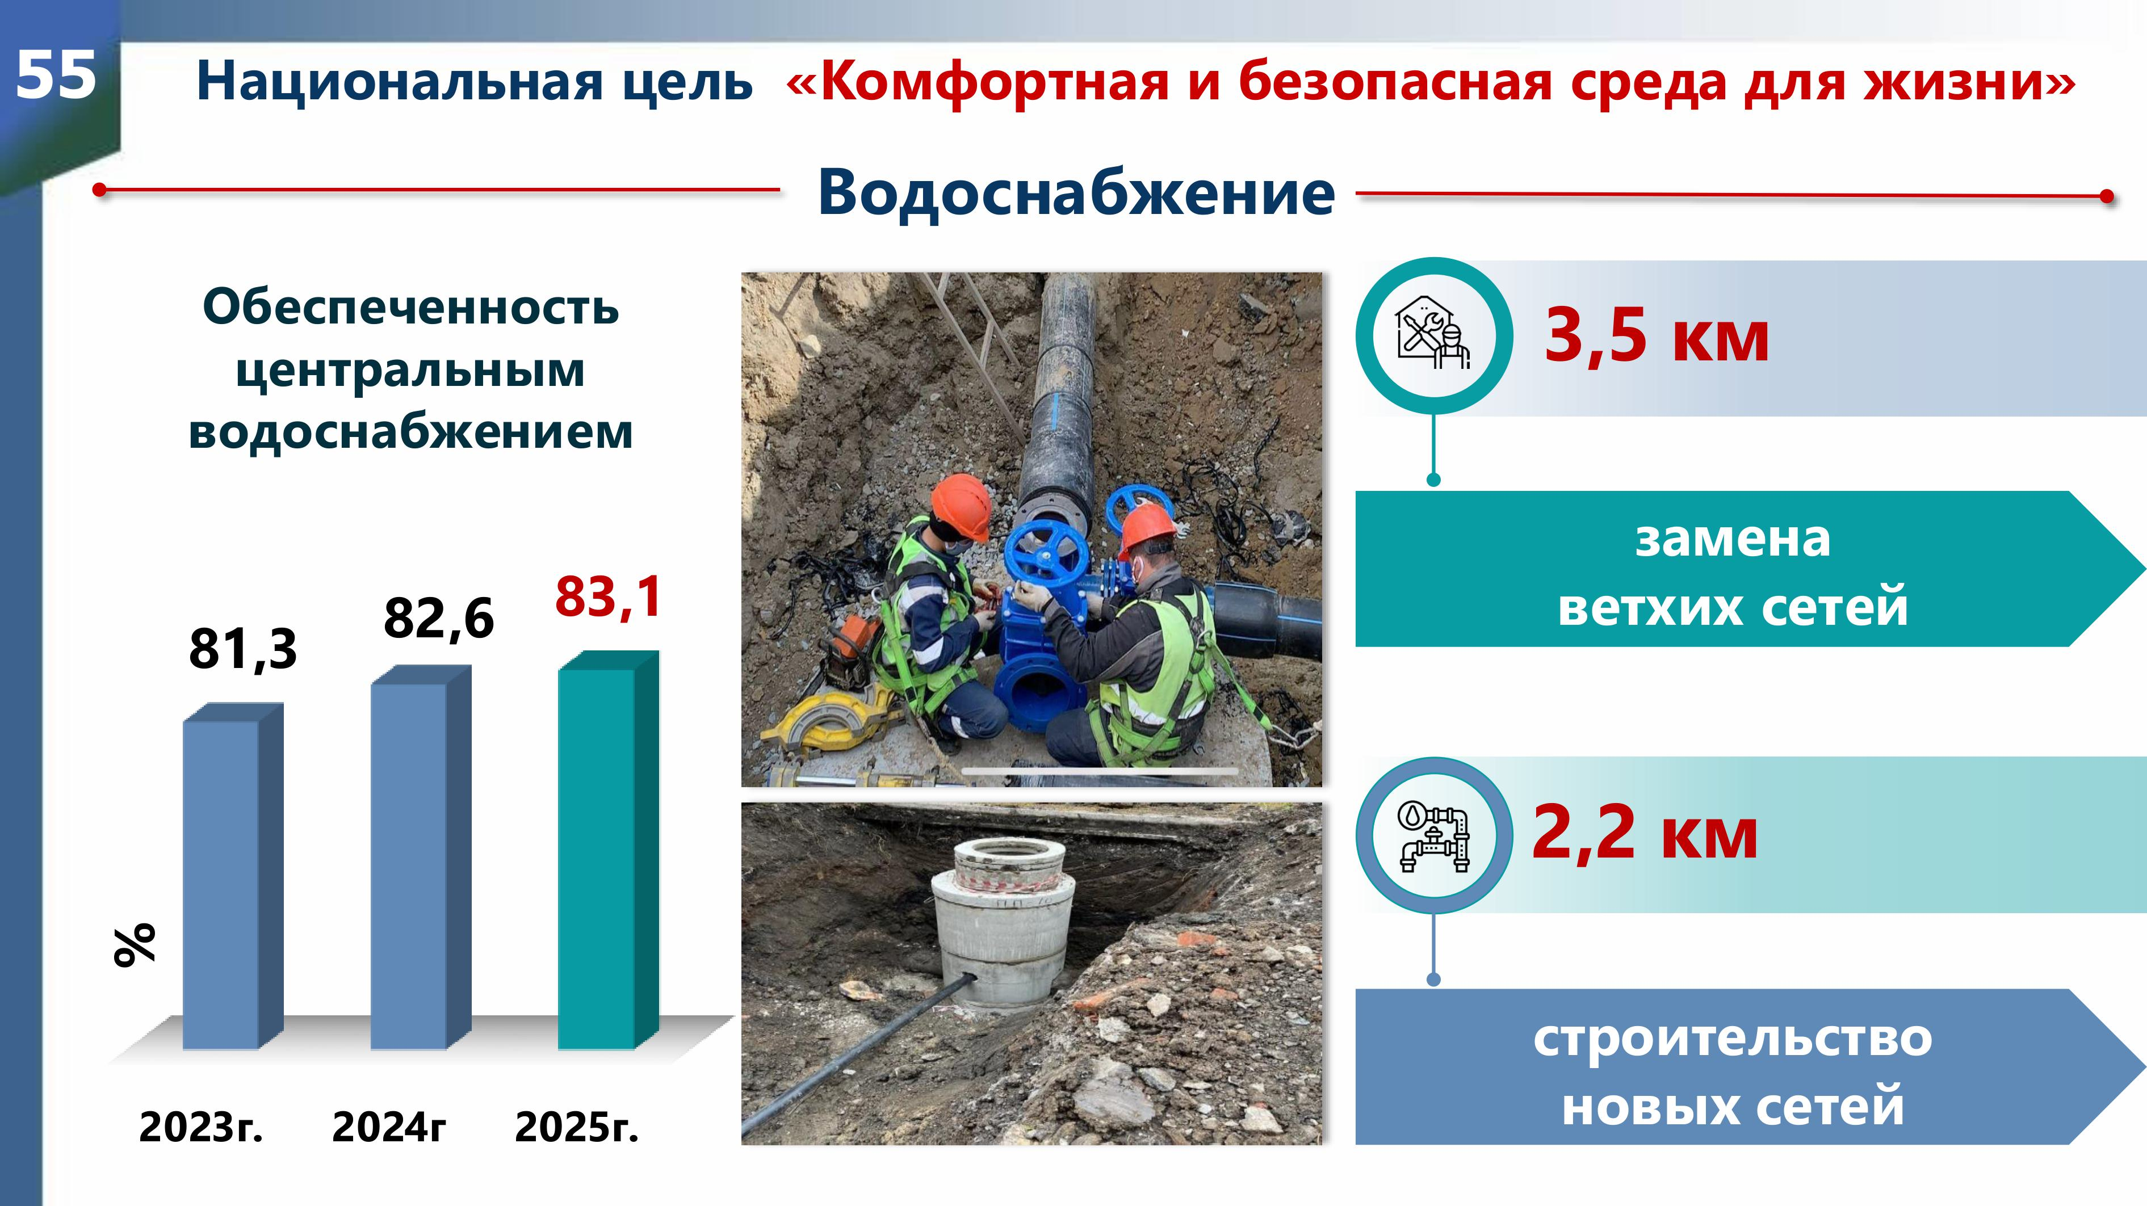
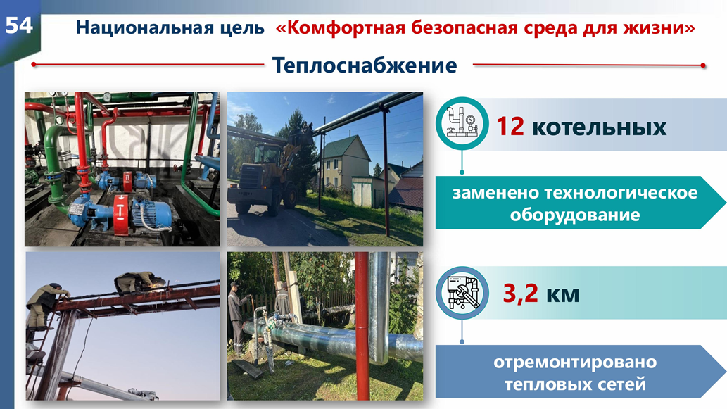
Инфраструктура Прокопьевского муниципального округа
Протяженность автодорог – 590,1 км, в т. ч.:
внутрипоселковые – 461,59 км
межпоселковые – 128,51 км
Тепловые сети – 60,2 км
Водопроводные сети – 399,6 км
Канализационные сети – 51,3 км
Котельные – 54 ед.
Водозаборы и открытые источники – 118 ед.
Очистные сооружения и канализации – 18 ед.
МКД – 227 ед.

Slide 5
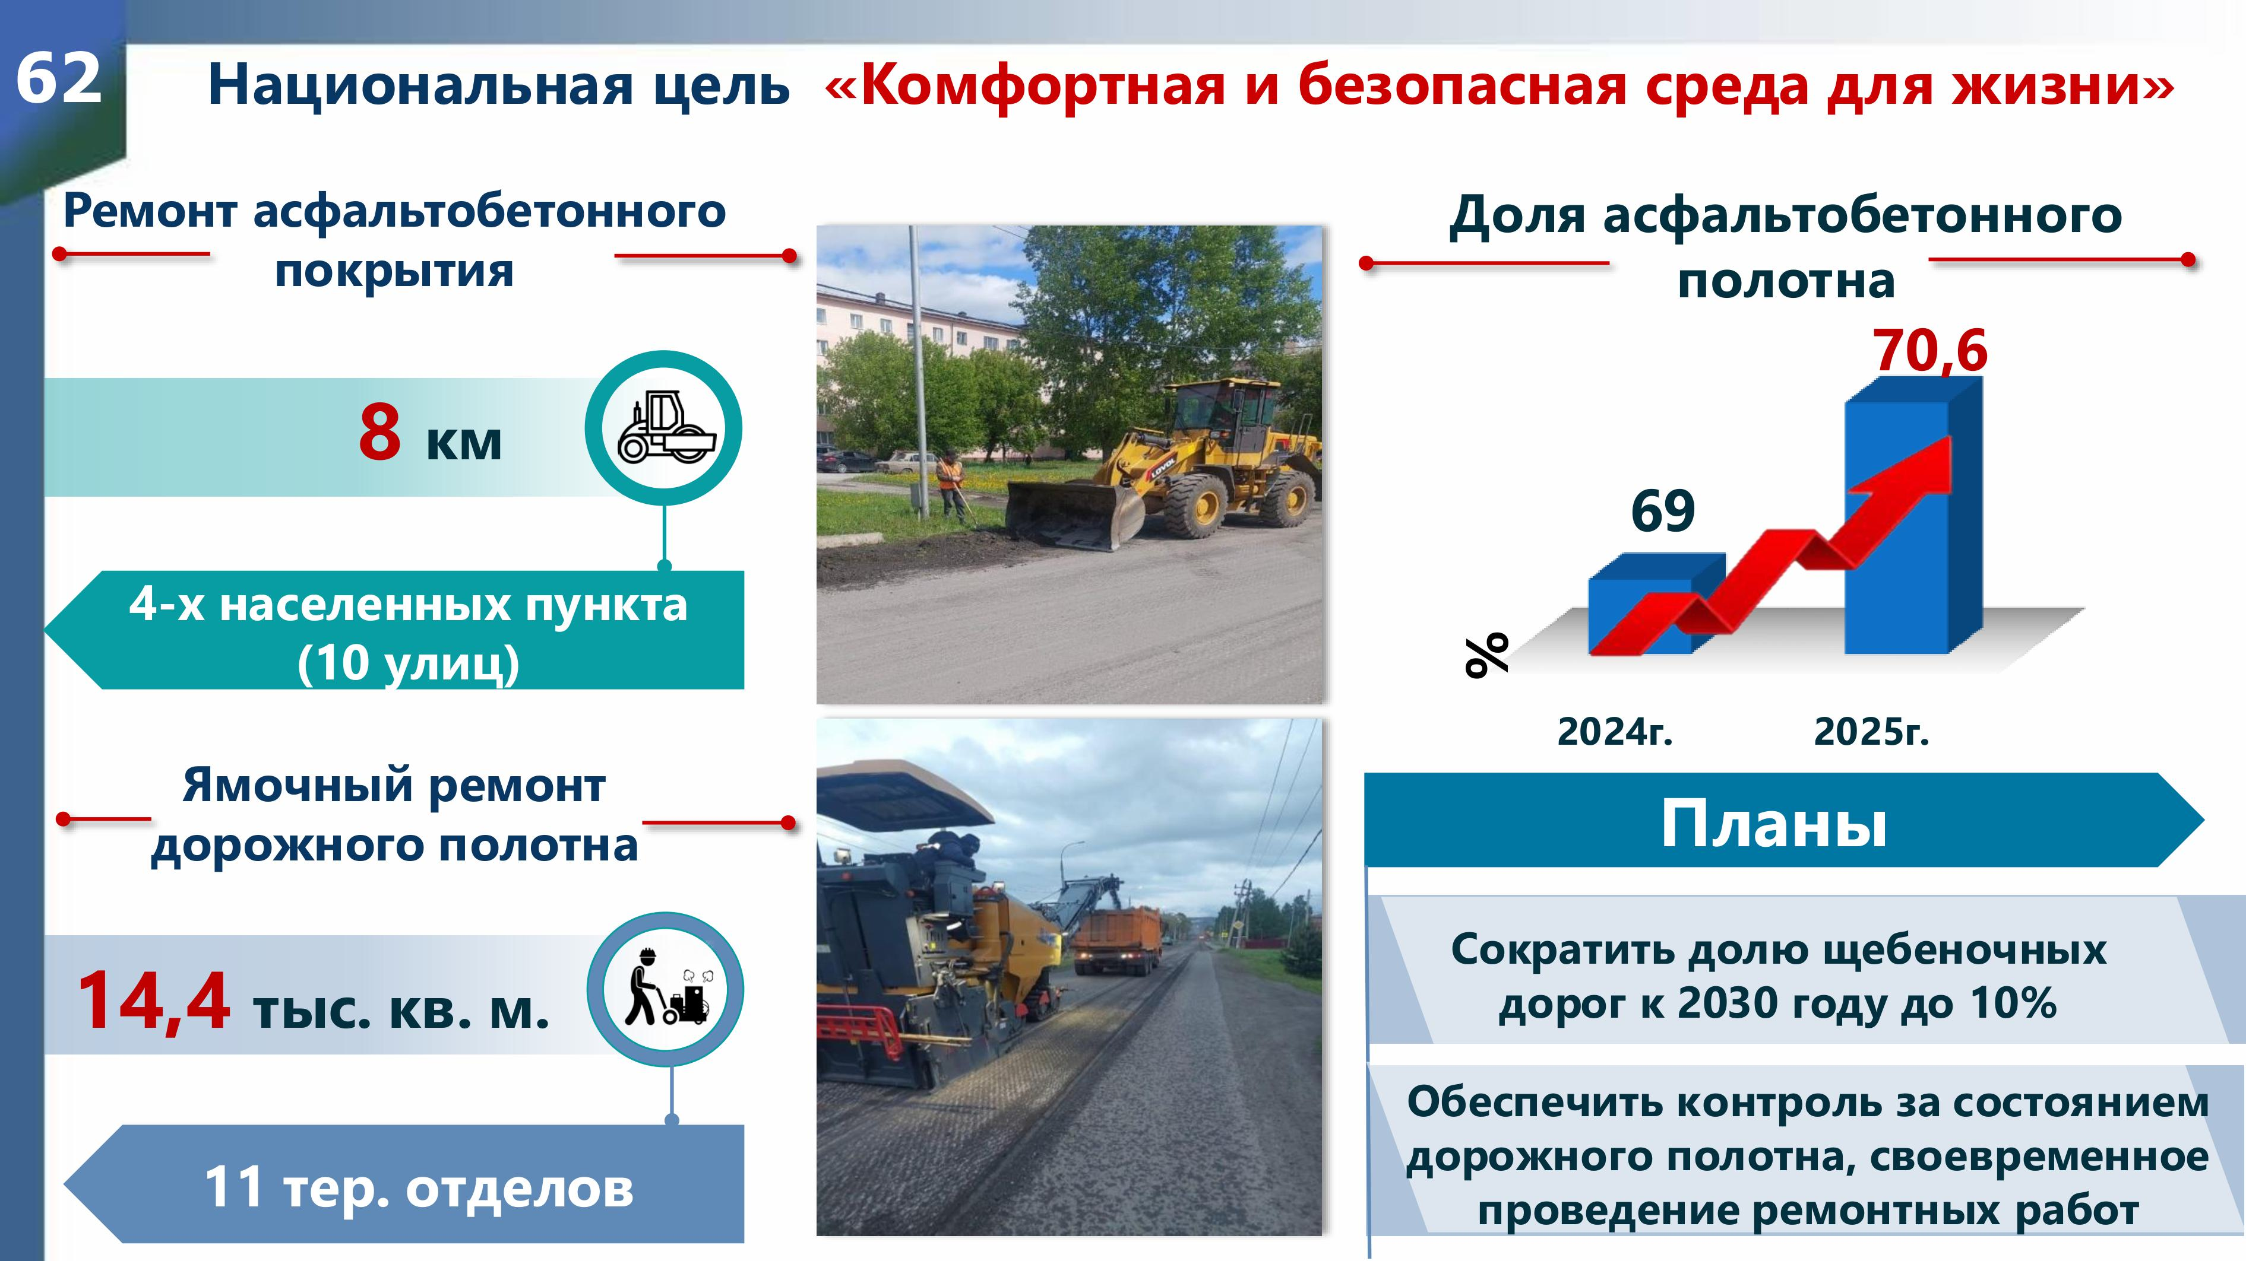
Инфраструктурные проекты на 2025 - 2026 гг.
Наименование показателя | 2025 г. | 2026 г.
Асфальтирование дорог, км | 8,41 | 8,82
Щебеночное исполнение, км | 16,64 | 25,44
Устройство пешеходных дорожек, км | 0 | 0,43
100% протяженность автомобильных дорог общего пользования местного значения, отвечает нормативным требованиям

Slide 6
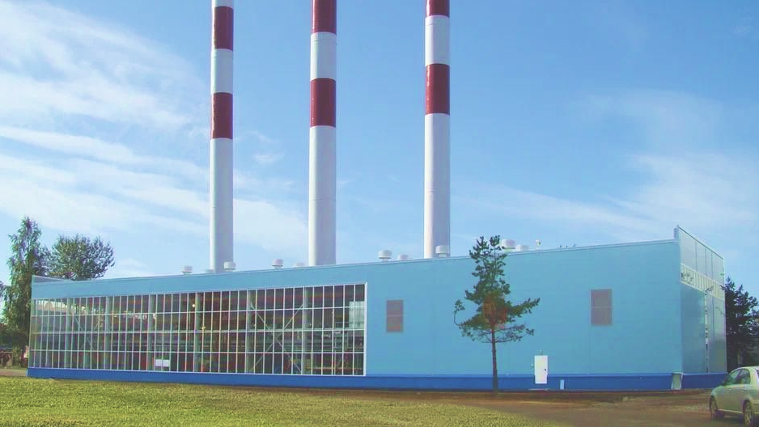
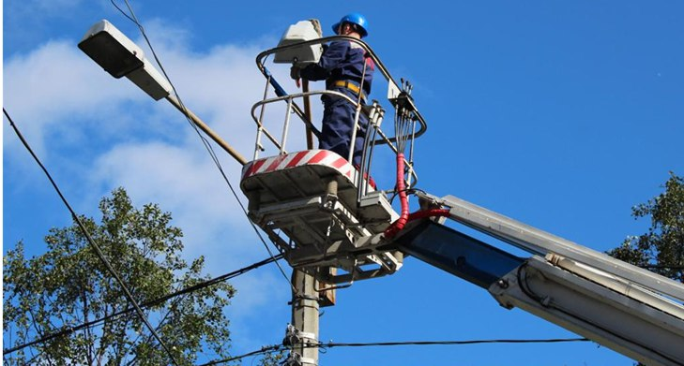
Инфраструктурные проекты на 2025 - 2026 гг.
Наименование показателя | 2025 г. | 2026 г.
Строительство и замена тепловых сетей, км | 1,57 | 1,6
Строительство и замена водопроводных сетей, км | 6,45 | 3,22
Строительство и реконструкция уличного наружного освещения, км | 2,8 | 2,5
2028-2030 годы строительство котельной в пгт. Краснобродский
2028-2030 годы реконструкция котельной п. Артышта с заменой сетей теплоснабжения

Slide 7

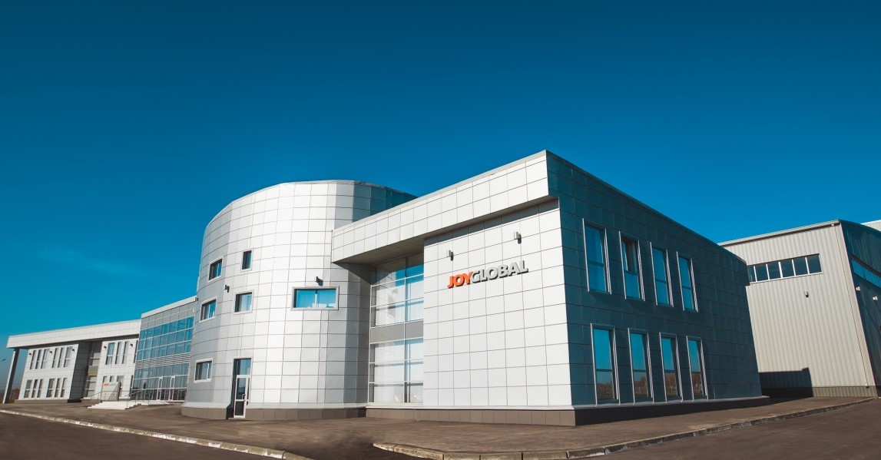
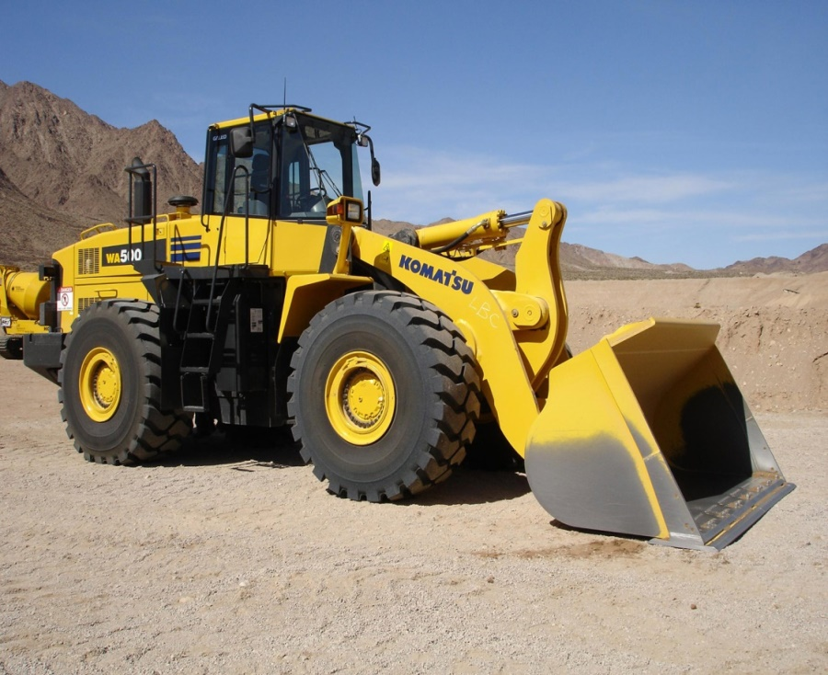
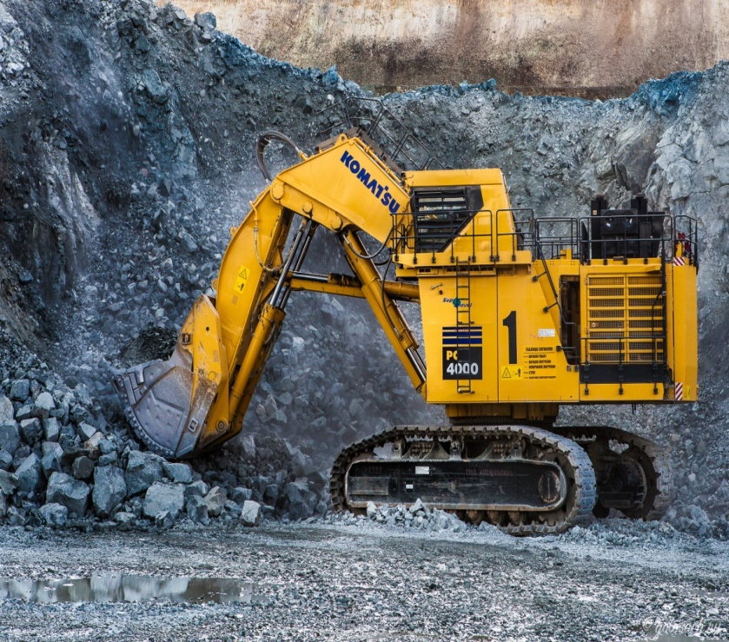
На территории округа расположено предприятие
Komat’su – сервисный центр по ремонту и обслуживанию горношахтного оборудования и экскаваторной техники

Slide 8
Площадки для реализации инвестиционных проектов
на территории Прокопьевского муниципального округа
Производственная база (гараж) - 220,8 кв. м. (адрес: с. Шарап, ул. Центральная, 39 а)
Административное здание - 244,5 кв. м. (адрес: с. Шарап, ул. Центральная, 39а)
Производственная база (склад) - 294,9 кв. м. (адрес: с. Шарап, ул. Центральная, 39а)
Административное здание - 445,8 кв. м. (адрес: с. Шарап, ул. Центральная, 2а)
Производственная площадка (административное здание, гаражные боксы, склад, котельная, столовая) - 1 562 кв. м. (адрес: п. Новосафоновский, ул. Молодежная, 1а)
Производственная площадка (производственное помещение, склад) – 154,4 кв. м. (адрес: пгт. Краснобродский, ул. Тимофеева, д.14)
Производственная площадка (административное помещение, производственное помещение, склад) – 789 кв. м. (адрес: пгт. Краснобродский, ул. Юбилейная д.3)
Производственная площадка (производственное помещение, теплый склад) – 1091 кв. м. (адрес: с. Верх-Егос, ул. Луговая, 2а)
Сооружение АЗС – 0,76 га (адрес: Яснополянское сельское поселение, автодорога «Ленинск – Кузнецкий – Новокузнецк – Междуреченск», пк. 97 км, справа)

Slide 9
Площадки для реализации инвестиционных проектов
на территории Прокопьевского муниципального округа
Земельный участок - площадь 2 га. (адрес: в придорожной полосе автодороги «Ленинск – Кузнецкий-Новокузнецк», 128 км. - 400 м слева, в северо–восточной части п. Калачево)
Земельный участок - площадь 0,15 га. (пгт. Краснобродский, ул. Гагарина, 2а р-н УКК «Кузбассразрезуголь»)
Земельный участок - площадь 0,19 га. (адрес: пгт. Краснобродский, ул. Гагарина, р-н УКК «Кузбассразрезуголь»)
Земельный участок - площадь 0,37 га. (адрес: пгт. Краснобродский, пер. Угольный, в 0,086 км на север от АЗС)
Земельный участок - площадь 0,2 га. (адрес: пгт. Краснобродский, ул. Горняцкая, р-он ТЦ «Пирамида» по ул.Западная,1а)
Земельный участок - площадь 0,22 га. (адрес: пгт. Краснобродский, ул. Юбилейная, дом 14)
Земельный участок – площадь 7,6 га (адрес: в районе п. Первомайский)
Земельный участок – площадь 9,4 га (адрес: в районе п. Калачево)
Земельный участок - площадь 0,4779 га. (адрес: в придорожной полосе автодороги «Ленинск – Кузнецкий – Новокузнецк», 128 км. – 100 м. слева, в северо–восточной части п. Калачево)

Slide 10
Площадки для реализации инвестиционных проектов
на территории Прокопьевского муниципального округа
Земельный участок - площадь 1 га. (адрес: земельный участок 50 м. на северо – запад от границ г. Киселевска в районе с. Карагайла)
Земельный участок - площадь 5,9 га. (адрес: 4700 м на юго – запад от с. Лучшево (перед поворотом на аэропорт)
Земельный участок - площадь 3 га. (СХПК «Зенковский», вблизи земельного участка с кадастровым номером 42:10:0205009:721)
Земельный участок - площадь 0,26 га. (п. Калачево)
Земельный участок - площадь 0,4 га. (п. Калачево, вблизи земельного участка с кадастровым номером 42:10:0205010:712)
Земельный участок - площадь 3,6 га. (р-н Прокопьевский, автодром, 1450 м на северо – восток от здания школы п. Новосафоновский)
Земельный участок МКД - площадь 0,8117 га. (пгт. Краснобродский, ул. Западная, з/у 27, 42:21:0802001:1710
Земельный участок МКД - площадь 0,2537 га. (с.Терентьевское, ул. Центральная 46а, 42:10:011003:4300
Земельный участок НТО 1 - пгт. Краснобродский, в районе 5-го микрорайона (зона отдыха у воды пляжа), 42:10:0404001

Slide 11
Площадки для реализации инвестиционных проектов
на территории Прокопьевского муниципального округа
Земельный участок НТО 2 - пгт. Краснобродский, в районе 5-го микрорайона (зона отдыха у воды пляжа), 42:10:0404001
Земельный участок НТО 3 - пгт. Краснобродский, в районе 5-го микрорайона (зона отдыха у воды пляжа), 42:10:0404001
Инвестиционная площадка под производство – площадь з/у 0,02208 га, гараж 220,8 кв.м. (Яснополянское сельское поселение, с. Шарап, ул. Центральная 39а, 42:10:0204001:927)
Инвестиционная площадка под производство – площадь з/у 0,02445 га, здание 244,5 кв.м., (Яснополянское сельское поселение, с. Шарап, ул. Центральная 39а, 42:10:0204001:879)
Инвестиционная площадка под производство – площадь з/у 0,02949 га, склад 294,9 кв.м. (Яснополянское сельское поселение, с. Шарап, ул. Центральная 39а, 42:10:0204001:896)
Инвестиционная площадка под производство – площадь з/у 714 кв.м., здание 453,1 кв.м. (с. Шарап ул. Центральная 2а, 42:10:0204001:326:15, 42:10:0204001:819)
Инвестиционная площадка под производство – площадь з/у 1 га, здание 518,1 кв.м., 7 гаражных боксов 387,4 кв.м., здание столовой 56,2 кв.м. (п. Новосафоновский ул. Молодежная 1а, 42:10:0303002:1398)
Инвестиционная площадка под производство – площадь з/у 20,99 кв.м., здание МКД 154,4 кв.м. (пгт. Краснобродский ул.Тимофеева д.14, 42:21:0803009:3)

Slide 12
Площадки для реализации инвестиционных проектов
на территории Прокопьевского муниципального округа
Инвестиционная площадка под производство – площадь з/у 1221 кв.м., здание 789 кв.м. (пгт. Краснобродский, ул. Юбилейная д.3, 42:21:0802003:211, 42:21:0802003:210)
Инвестиционная площадка под производство – площадь з/у 1456 кв. м., склад 1091 кв. м. (с.Верх-Егос, ул. Луговая 2а, 42:10:0304001:377)
Сооружение АЗС – площадь з/у 0,76 га, здание 12 кв.м. (Яснополянское сельское поселение, автодорога «Ленинск – Кузнецкий – Новокузнецк – Междуреченск», пк.97 км, справа, 42:10:0201004:20)
Площадка (торговля) – площадь здания 298,3 кв.м. (пгт. Краснобродский, ул. Западная д.21, 42:21:0802001:1231)
Площадка (административно–торговая, точка питания) – площадь здания 163,3 кв.м., з/у (пгт. Краснобродский, ул. Белинского, 14, 42:21:0804009:189, 42:21:0804009:49)
Площадка (склад, магазин, офис, точка общественного питания) – площадь помещения 0,02 га (пгт. Краснобродский, ул. Комсомольская, зд. 3, 42:21:0802008:101)
Площадка (административно–торговая) – площадь з/у 1120 кв.м., здание 323,7 кв.м. (пгт. Краснобродский пер. Угольный 5а, 42:21:0803005:97)
Площадка (кафе, общественное питание) – площадь з/у 2056 кв.м., здание 214,4 кв.м. (автодорога Ленинск – Кузнецкий-Прокопьевск-Новокузнецк,76 км+100 м (справа), 42:10:0105004:191

Slide 13
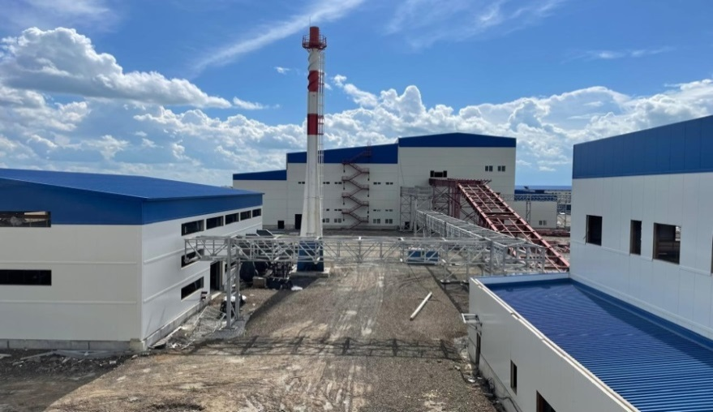
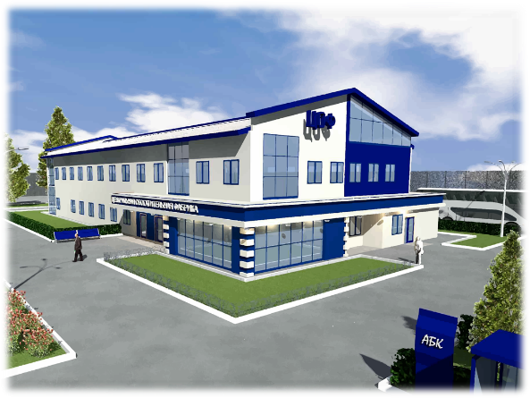
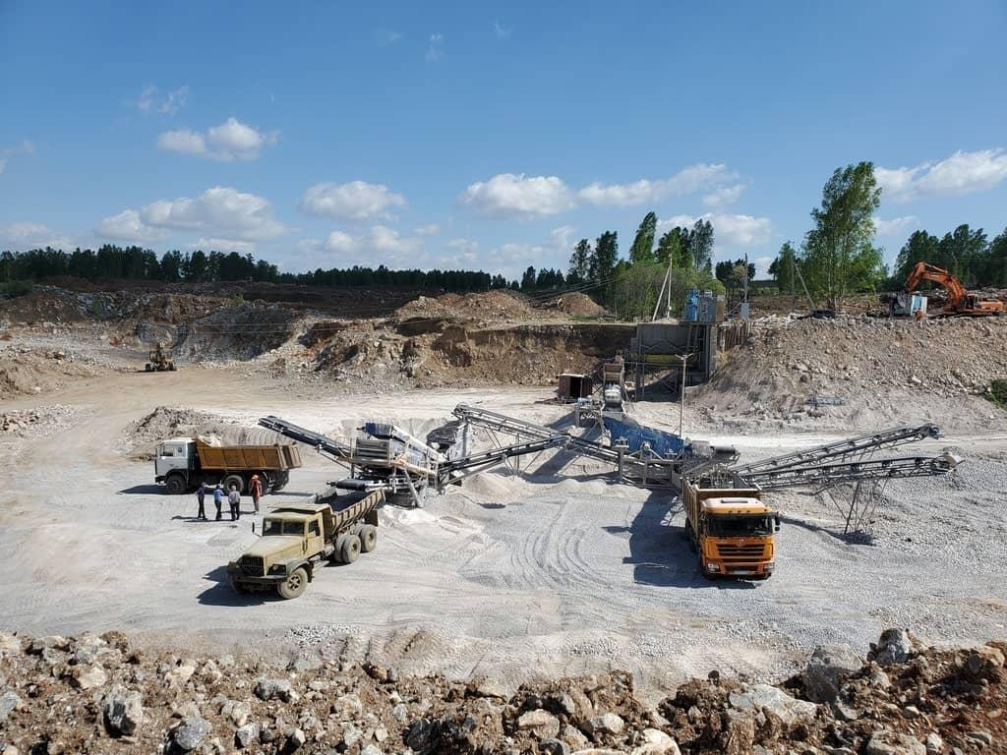
Инвестиционные проекты, реализуемые на территории
Прокопьевского муниципального округа
Строительство
обогатительной фабрики «Талдинская»
срок реализации: 2021-2028 гг
инвестиции – 11 340 млн руб.
332 новых рабочих мест
Строительство
обогатительной фабрики
«Кузбасс 300» (ООО «ШУ «Майское»)
срок реализации: 2018-2026 гг
инвестиции – 7 975,5 млн руб.
208 новых рабочих мест
Строительство
обогатительной фабрики
ЦОФ «Энричевская»
срок реализации: 2021-2028 гг
инвестиции – 7 500 млн руб.
500 новых рабочих мест
Отработка известняка на Артыштинском участке
АО «Сибирский карьер»
срок реализации: 2019-2028 гг
инвестиции – 184,9 млн руб.
61 новое рабочее место
Обогатительная фабрика «Кузбасс 300»
Обогатительная фабрика ЦОФ «Энричевская»
АО «Сибирский карьер»

Slide 14
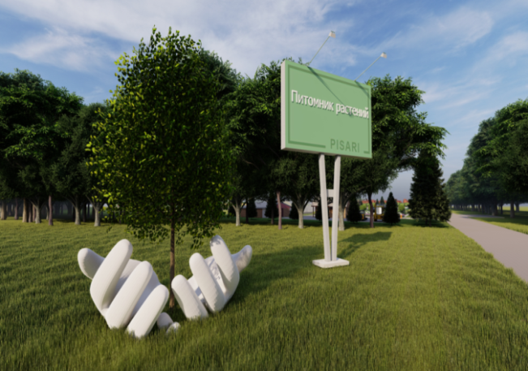
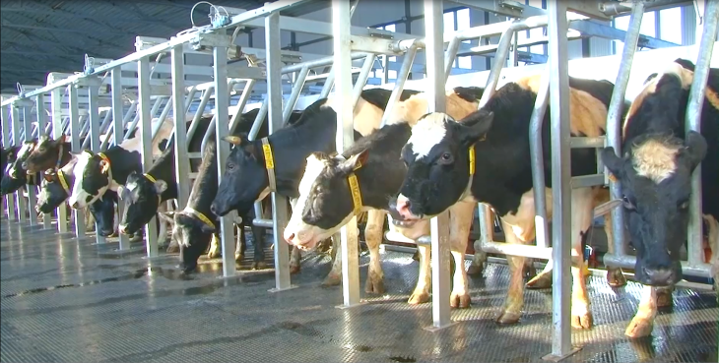
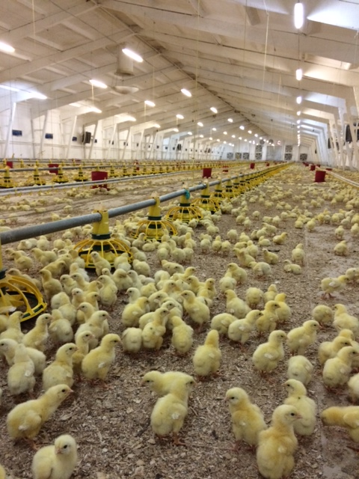
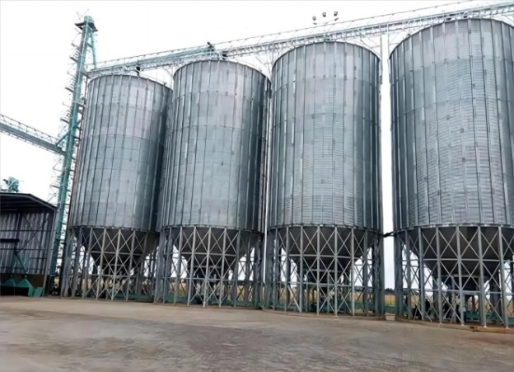
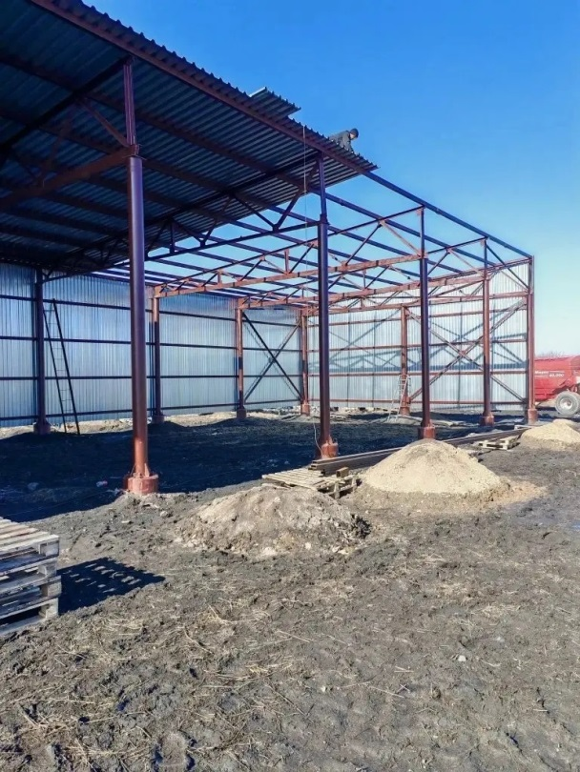
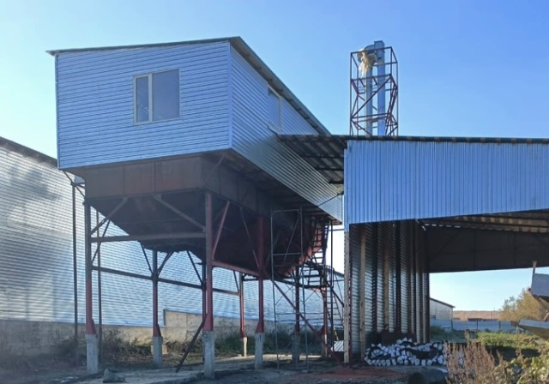
Инвестиционные проекты, реализуемые на территории
Прокопьевского муниципального округа
ИП Писарчук В.И. (создание питомника
цветочно–декоративных растений)
срок реализации: 2023-2025 гг
инвестиции – 17,25 млн руб.
2 новых рабочих места
ООО «СХП Михайловаское»
(развитие предприятия)
срок реализации: 2019-2028 гг
инвестиции – 322 млн руб.
24 новых рабочих места
ООО «Птицефабрика Трудармейская»
(реконструкция предприятия)
срок реализации: 2016-2030 гг
инвестиции – 500 млн руб.
19 новых рабочих мест
ИП КФХ Кочетыгов Е.В.
(модернизация механизированного тока)
срок реализации: 2026 гг
инвестиции – 25 млн руб./рабочие места – 1
ООО «Боровково» (строительство и ввод в эксплуатацию силосов)
срок реализации: 2025-2026 гг
инвестиции – 47 млн руб.
ООО «Боровково» (строительство ангара для сельскохозяйственной техники)
срок реализации: 2026 гг
инвестиции – 7 млн руб.

Slide 15
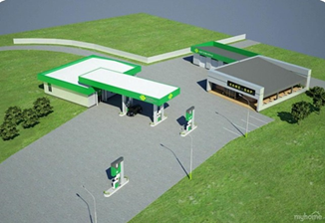
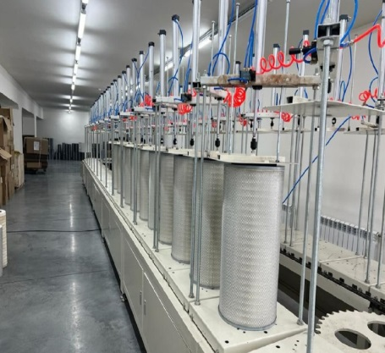
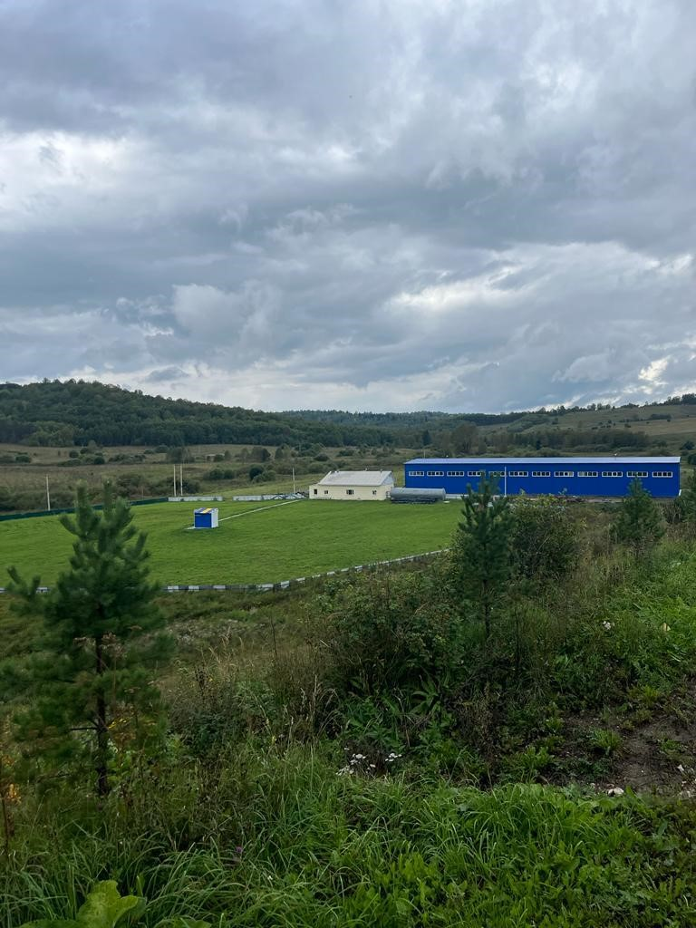
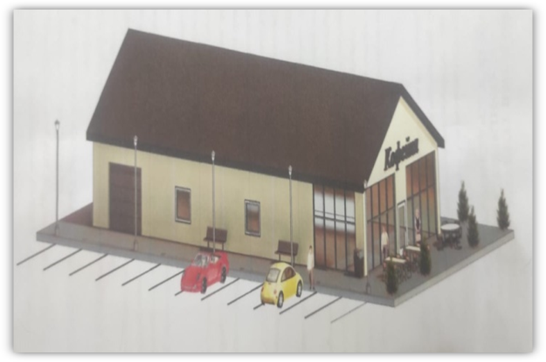
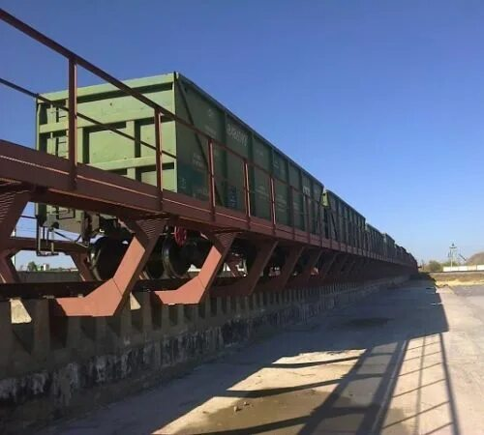
Инвестиционные проекты, реализуемые на территории
Прокопьевского муниципального округа
ИП Володин И.В.
(строительство придорожного комплекса
(кафе на 20 мест, АЗС, шиномонтаж)
срок реализации: 2021-2025
инвестиций – 35 млн руб.
14 новых рабочих мест
ООО «Сибирская горно-
транспортная компания»
(производство воздушных фильтров)
срок реализации: 2022-2026
инвестиции – 60 млн руб.
5 новых рабочих мест
ИП Саунин С.А.
(строительство завода по производству газированной и артезианской воды СНТ)
срок реализации: 2023-2026
инвестиции – 120 млн руб.
39 новых рабочих мест
ИП Кузнецов А.В.
(строительство пекарни)
срок реализации: 2025-2026
инвестиции – 7 млн руб.
2 новых рабочих места
ООО «Птицефабрика Трудармейская»
(Реконструкция транспортно-логистического узла экспорта и импорта сельскохозяйственной продукции)
срок реализации: 2027-2032
инвестиции – 700 тыс. руб.
20 новых рабочих места

Slide 16
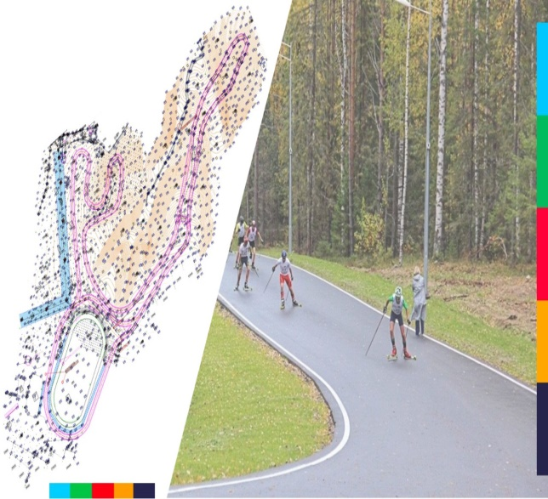
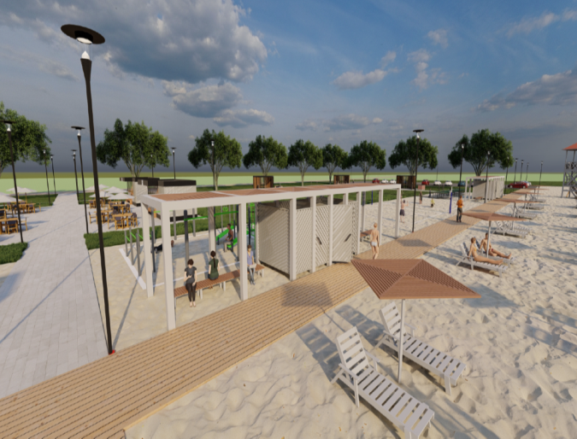
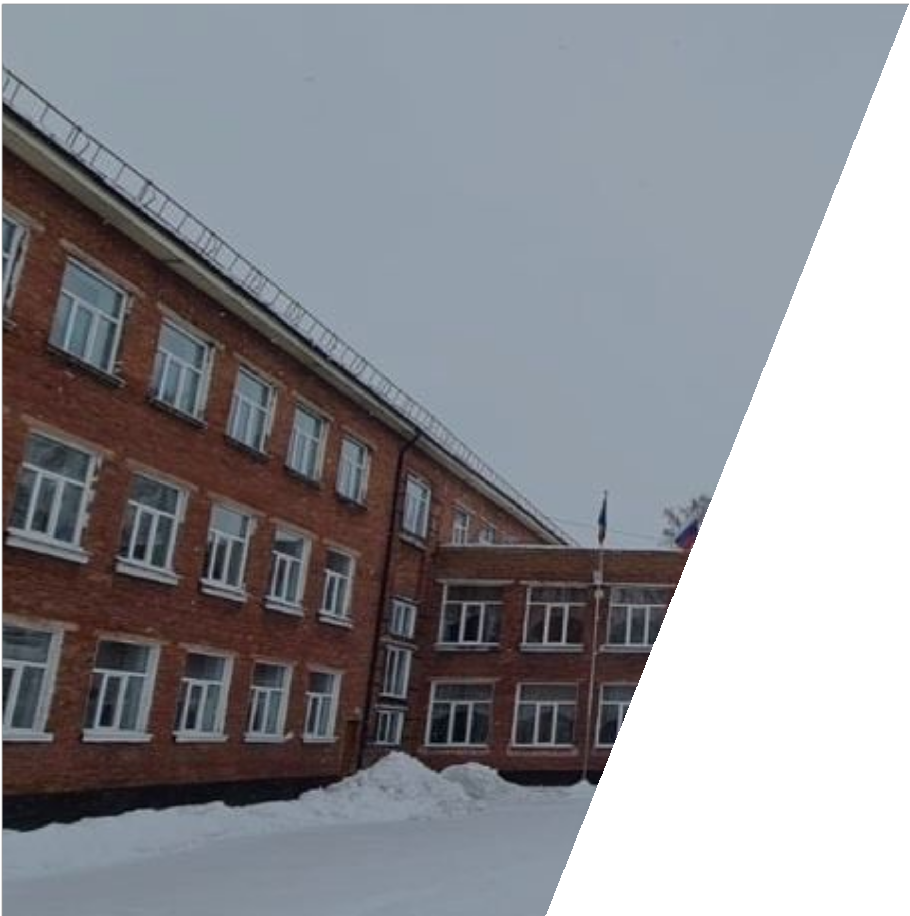
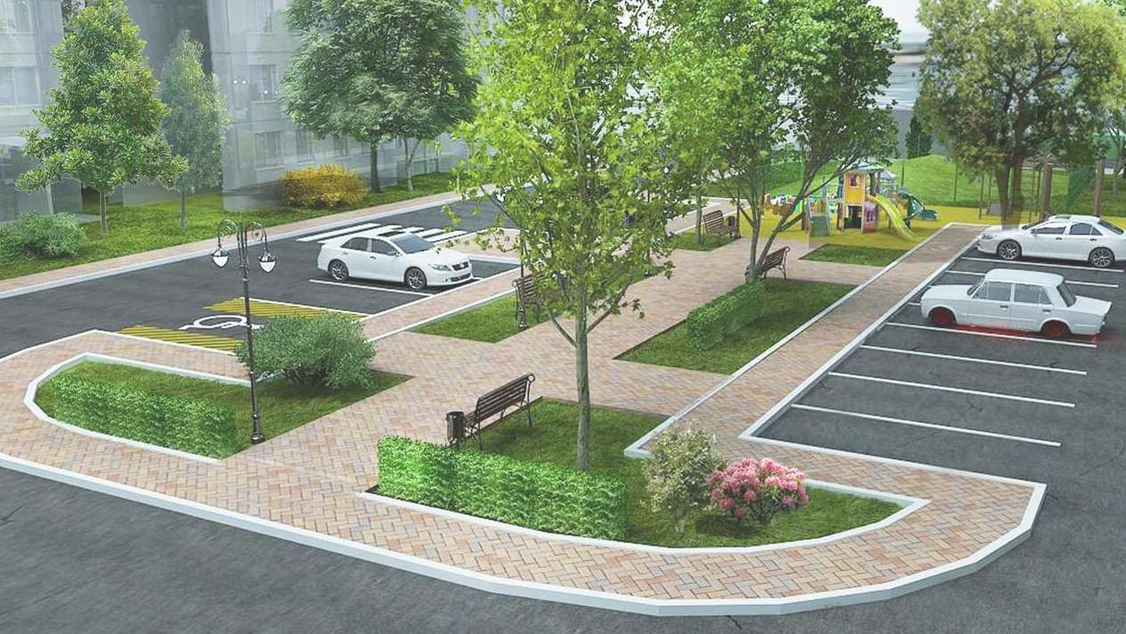
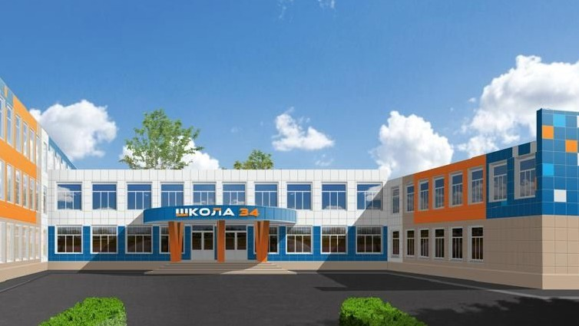
Инвестиционные проекты, реализуемые на территории Прокопьевского муниципального округа
ИНВЕСТИЦИОННЫЕ ПРОЕКТЫ В СОЦИАЛЬНОЙ СФЕРЕ
Благоустройство
общественной зоны
(пгт. Краснобродский)
срок реализации: 2026 г
Строительство
лыжероллерной трассы
(п. Трудармейский)
срок реализации: 2026 -2027 г
Организация
зоны отдыха у воды
(пгт. Краснобродский)
срок реализации: 2025-2026 гг
Капитальный ремонт
школы №34
(пгт. Краснобродский)
срок реализации: 2028 г

Slide 17
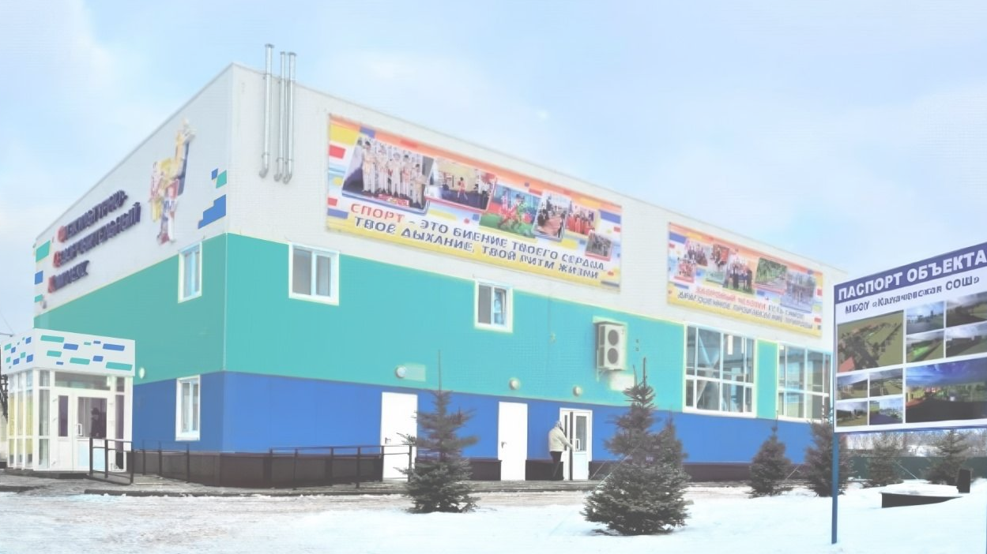
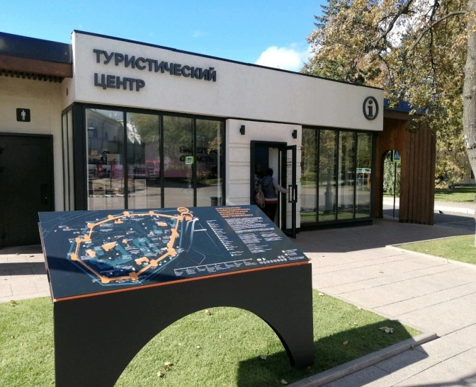
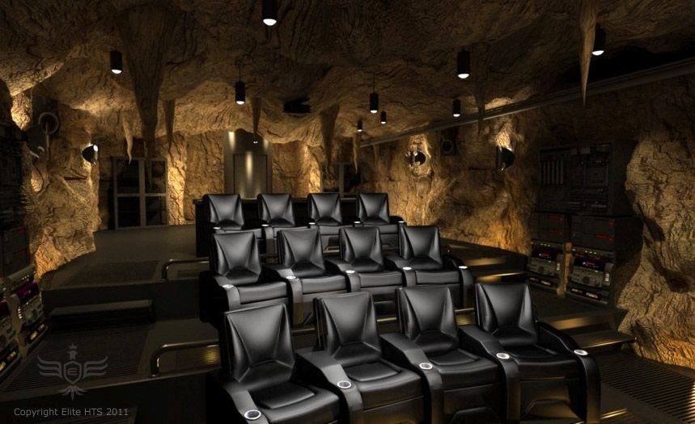
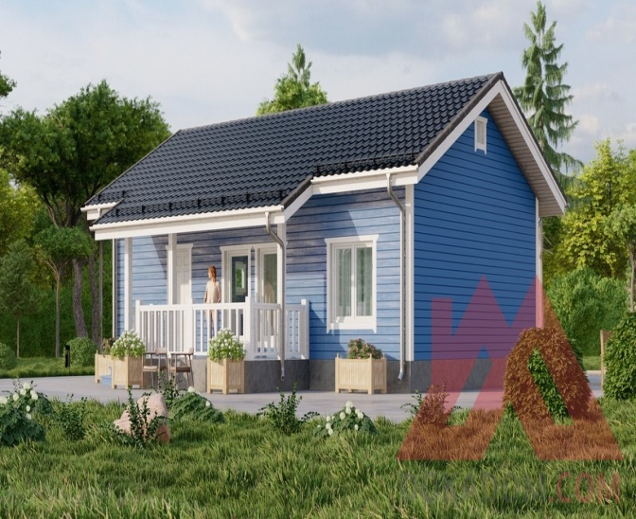
Инвестиционные проекты, реализуемые на территории Прокопьевского муниципального округа
ИНВЕСТИЦИОННЫЕ ПРОЕКТЫ В СОЦИАЛЬНОЙ СФЕРЕ
Строительство ФОКов
(с. Терентьевское , п. Артышта)
срок реализации: 2031-2032 гг
Строительство туристического визит-центра
(п. Тихоновка)
срок реализации: 2032-2033 гг
Строительство
киноберлоги
(п. Трудармейский)
срок реализации: 2030-2031 гг
Строительство
гостевых домов на территории парка – отеля «Застава»
(п. Трудармейский)
срок реализации: 2029-2030 гг

Slide 18
Поддержка инвестиционной деятельности в Прокопьевском муниципальном округе
Постановление от 04.10.2019 № 2363-п «Об утверждении порядка формирования реестра инвестиционных площадок для размещения производственных и иных объектов на территории Прокопьевского муниципального округа в целях реализации инвестиционных проектов»;
Постановление от 30.12.2020 № 3655-п «Об утверждении административного регламента предоставления муниципальной услуги «Сопровождение инвестиционных проектов по принципу «одного окна» на территории Прокопьевского муниципального округа;
Постановление от 12.02.2021 № 1033-п «Об утверждении порядка заключения специального инвестиционного контракта в Прокопьевском муниципальном округе»
Постановление от 07.10.2024 № 133-п «Об утверждении Порядка заключения соглашений о защите и поощрении капиталовложений муниципального образования Прокопьевский муниципальный округ Кемеровской области – Кузбасса»;
Решение Совета народных депутатов ПМО от 26.05.2022 № 513 «Об утверждении Положения о Порядке ведения реестра инвестиционных проектов, реализуемых (планируемых к реализации) на территории Прокопьевского муниципального округа Кемеровской области – Кузбасса»
Постановление от 12.11.2025 № 199-п «О реализации муниципально-частного партнерства на территории Прокопьевского муниципального округа»
2 соглашения о сотрудничестве:
с ГКУ «Агенство по привлечению и защите инвестиций Кузбасса» от 15.01.2025;
с МКК Государственный фонд поддержки предпринимательства Кузбасса от 01.12.2024

Slide 19
Поддержка инвестиционной деятельности в Прокопьевском муниципальном округе
Предоставление грантовой поддержки начинающим субъектам малого и среднего предпринимательства на создание собственного бизнеса
Субсидирование части затрат произведённых субъектами малого и среднего предпринимательства по доставке социально-значимых товаров в отдаленные, малонаселённые пункты Прокопьевского муниципального округа
Предоставление льготных займов субъектам малого и среднего предпринимательства за счет целевых средств муниципального фонда под 6% годовых
Предоставление информационно-консультационных услуг

Slide 20
Поддержка инвестиционной деятельности в Прокопьевском муниципальном округе
НАЛОГОВЫЕ ЛЬГОТЫ ДЛЯ ИНВЕСТОРОВ:
«Об утверждении Порядка предоставления муниципальной поддержки в форме налоговых льгот по уплате земельного налога инвесторам (организациям, индивидуальным предпринимателям), зарегистрированным на территории Прокопьевского муниципального округа, на период реализации инвестиционных проектов (но не более трех лет) в отношении земельных участков, используемых для реализации инвестиционных проектов на территории муниципального образования Прокопьевский муниципальный округ Кемеровской области – Кузбасса, если инвестиции осуществлены после 1 января 2022 года» (23.06.2022 № 525)
«Об утверждении Порядка предоставления муниципальной поддержки в форме льгот по уплате арендной платы за землю инвесторам (организациям, индивидуальным предпринимателям), зарегистрированным на территории Прокопьевского муниципального округа, на период реализации инвестиционных проектов (но не более пяти лет) в отношении земельных участков, используемых для реализации инвестиционных проектов на территории муниципального образования Прокопьевский муниципальный округ Кемеровской области – Кузбасса, если инвестиции осуществлены после 1 января 2022 года» (23.06.2022 № 526)

Slide 21
Организация инвестиционной деятельности в Прокопьевском муниципальном округе
«ИНВЕСТИЦИОННЫЙ ПОРТАЛ»:
имеющиеся на территории округа инвестиционные площадки
имеющиеся на территории округа инвестиционные проекты
имеющиеся и планирующие к строительству инженерные сети
инвестиционный паспорт Прокопьевского муниципального округа
инвестиционный потенциал округа
Информация по имеющимся инвестиционным площадкам и реализующимся инвестиционным проектах размещена на инвестиционной карте Кузбасса

Slide 22
Инвестиционный уполномоченный
Прокопьевского муниципального округа
  Зимаева Наталья Николаевна – заместитель главы округа
  по экономике и инвестициям
  Адрес: г. Прокопьевск, пр. Гагарина, 1в, каб. 306
  Тел. 8-3846-62-62-83

Slide 23


Спасибо
за внимание!

